Slide 1
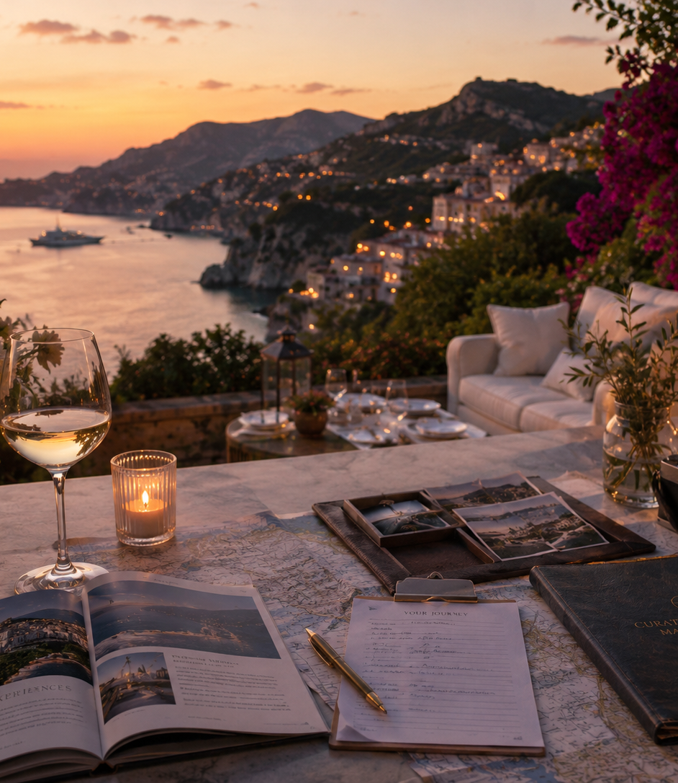
TravelGTC · модельный пример членства
Как путешествовать
премиум-классом
за $26,5 в месяц?
Расчётный сценарий Travel Advantage для пары на 24 месяца. Подходит для супругов, семьи или бизнес-партнёров, которые путешествуют вместе.
2 аккаунта
Elite + Turbo
3 и свободен
24 месяца
Это модельный пример, а не гарантия результата. Условия необходимо проверять на официальных ресурсах MWR Life / Travel Advantage.

Slide 2

TravelGTC · модельный пример членства
Суть стратегии
Идея: не просто купить доступ, а создать travel-систему для пары и ближайшего круга.
👥 2 аккаунта
⭐ Сильный уровень
Муж + жена или два партнёра. Каждый строит свой путь.
Elite + Turbo как старт для активного сценария.
🔄 3 и свободен
✈️ Цель
Каждый приглашает по 3 активных путешественника.
4 Life Experience за 2 года при выполнении условий.
Сценарий зависит от активности приглашённых участников и актуальных правил программы.

Slide 3

TravelGTC · модельный пример членства
Живые расходы
за 2 года
В этом сценарии абонентская нагрузка считается закрытой за счёт активной структуры “3 и свободен”.
$240
$198
активация 2 приложений
лицензии · 1 год
$198
$636
продление · 2 год
всего за 24 месяца
$26,5 / месяц на семью
Если условия “3 и свободен” не выполнены, расходы будут иными. Это важно проговаривать честно.

Slide 4

TravelGTC · модельный пример членства
Откуда берётся
travel-value?
Сценарий использует логику Loyalty Points при активном Elite + Turbo-подходе.
24 месяца × 240 баллов × 2 аккаунта
= 11 520 Loyalty Points
Loyalty Points — не cash. Это travel-value внутри программы, применяемый только там, где это разрешено правилами и конкретным заказом.
Сколько именно можно применить, показывает официальный процесс бронирования и актуальные правила программы.

Slide 5

TravelGTC · модельный пример членства
4 премиум-поездки
за 2 года
Пример применения баллов для Life Experience на двоих, если доступность и правила подтверждены.
$2 800
11 200
средняя стоимость одного тура на двоих
баллов для 4 поездок по модели
$0
320
доплата за отели в расчётном сценарии
баллов остатка на будущие поездки
Это презентационный сценарий, а не гарантия покрытия отелей или наличия Life Experience.

Slide 6

TravelGTC · модельный пример членства
Клубная модель
vs розничный рынок
Главная мысль для пары: сравнивать нужно не только цену входа, а весь сценарий на 24 месяца.
Booking
Клуб
Разница
$11 200
из кармана
$636
по модели
+$10 564
Важно
Сравнение работает только как модельный вариант при активной структуре и подтверждении условий.
Не использовать как публичное обещание выгоды. Говорить: “покажу модель, затем сверим официальные условия”.

Slide 7

TravelGTC · модельный пример членства
За счёт чего
работает система?
Не магия. Команда, сопровождение и активность.
1
2
3
Ваша “шестёрка” остаётся активной.
Вы помогаете своим 3 людям стать безоплатниками.
Люди понимают продукт и двигаются дальше.
Сначала продукт. Потом команда. Потом путешествия.
Доход и компенсации не гарантированы. Результат зависит от активности, правил и качества работы с людьми.

Slide 8

TravelGTC · модельный пример членства
Готовы составить
свой план?
Для пары, семьи или партнёров следующий шаг — не “купить сейчас”, а пройти короткую диагностику и выбрать уровень Membership.
1. Сравнить Membership
2. Проверить страну
3. Получить ссылку
Следующий шаг
Консультация TravelGTC: проверить условия, выбрать сценарий и перейти к официальной регистрации.
Перед регистрацией сверяйте актуальные тарифы, документы, условия участия и правила программы.

